Slide 1
14. 합의

Slide 2
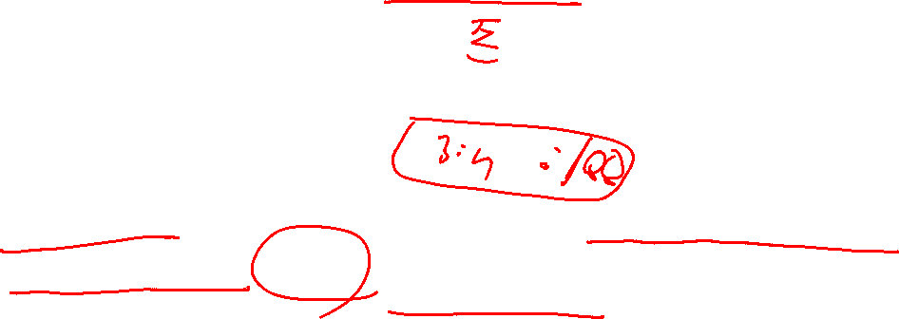
합의
현실에서 합의
차끼리 사고가 났을 때 N:M으로 사람이 직접 합의를 본다
합의 금액을 지불하지 않거나 하는 짓을 저지르면 제 3의 중재자(법원)가 해결해줌

Slide 3
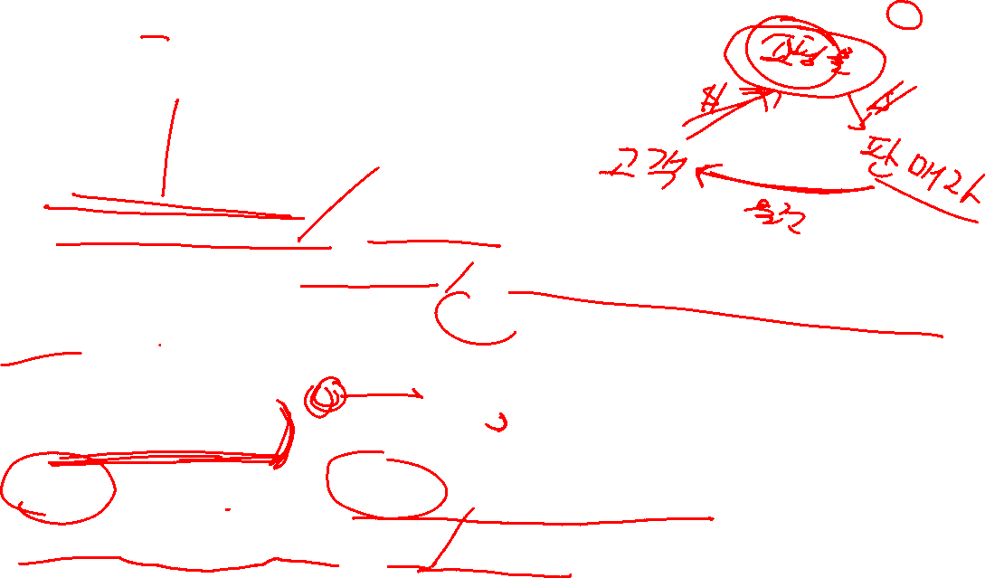
합의
컴퓨터에서 합의
1. 쇼핑몰의 판매자와 고객
고객의 지불한 돈을 받고 물건을 보내지 않으면 판매자는 제3자(법원)에 의해 해결됨
2. 분산 시스템
분쟁을 해결해줄 제3자가 없는 시스템이므로 합의 알고리즘이 필요함 (=탈중앙화)

Slide 4

합의
블럭체인에서 합의
블럭체인은 기본적으로 데이터를 일치시켜서 사용하는 시스템
P2P 분산 시스템을 사용하므로 중재해줄 노드가 없어도 동작 가능한 합의 알고리즘이 필요함

Slide 5
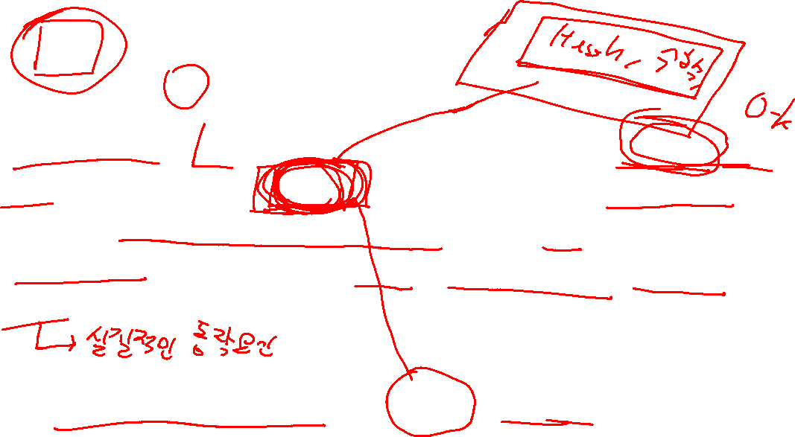
합의
블럭체인의 합의 시스템의 동작 원리는 완벽한 기술보다는 보다는 재화(화페, 인센티브) 시스템을 도입해서 개인이 자신의 이익을 위해 일을 하는 것이 네트워크의 정상적인 동작을 유지시키는 생태계 설계에 있다
즉, 블럭체인 시스템에는 화폐는 필수

Slide 6
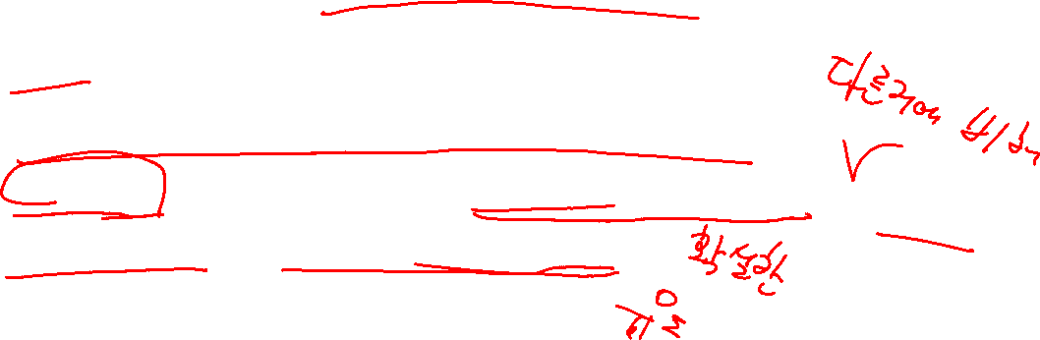
작업증명
Pow (Proof-of-Work)
비트코인에서 등장한 합의 알고리즘
효율성은 떨어지지만, 보안성이 뛰어나고, 탈중앙화의 본질에 가까운 알고리즘

Slide 7
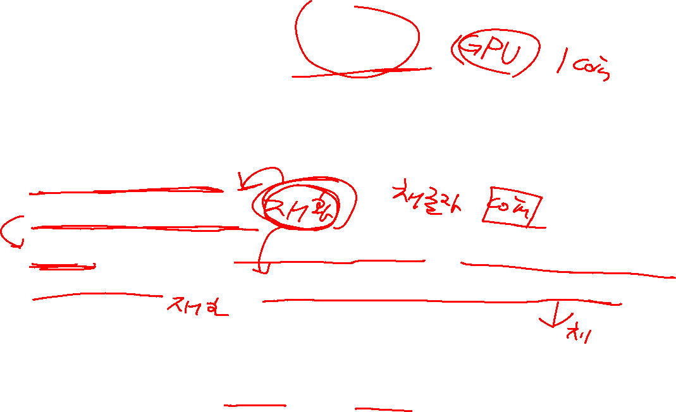
채굴
컴퓨터 자원을 사용해 블럭체인내의 코인을 얻는 것
네트워크 유지
인센티브 시스템
환율을 가지는 다른 재화가 아닌 네트워크의 가치와 연동된 코인을 보상으로 준다는 것이 중요
합의 알고리즘 PoW만의 수단

Slide 8
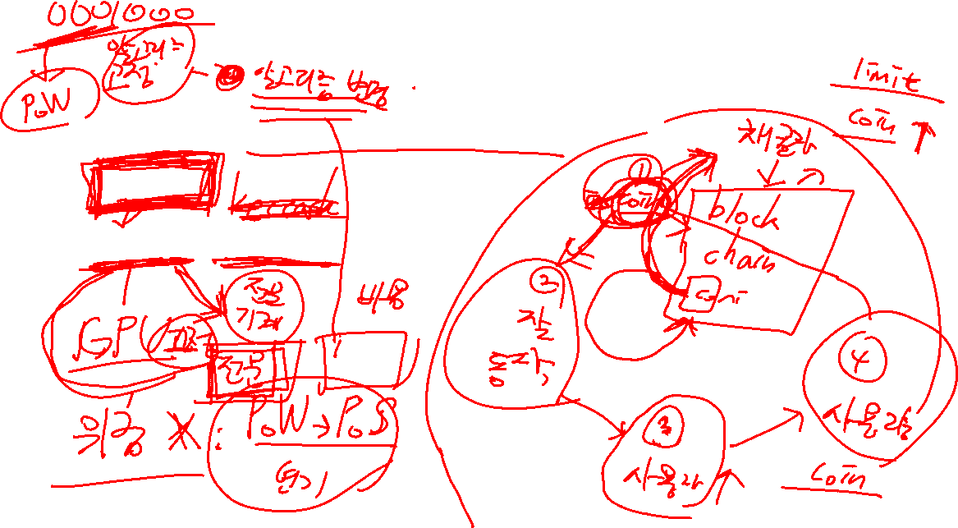
이더리움의 PoW
2022-01 아직도 PoW 사용중
Ethash라고 부름
ASIC에 저항성을 가짐

Slide 9
지분증명
PoS(Proof-of-Stake)
코인 보유량에 비례해서 의사결정 권한 크기를 가짐
처벌이 PoW보다 강함
PoW에 비해 효율적이지만 보안은 낮음
빈익빈 부익부의 성격을 띄는 특징

Slide 10
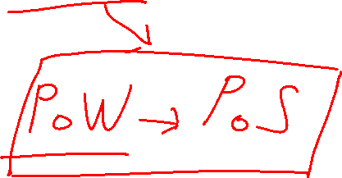
이더리움의 PoS
이더리움도 PoW에서 PoS로 전환중
Casper라고 불림

Slide 11
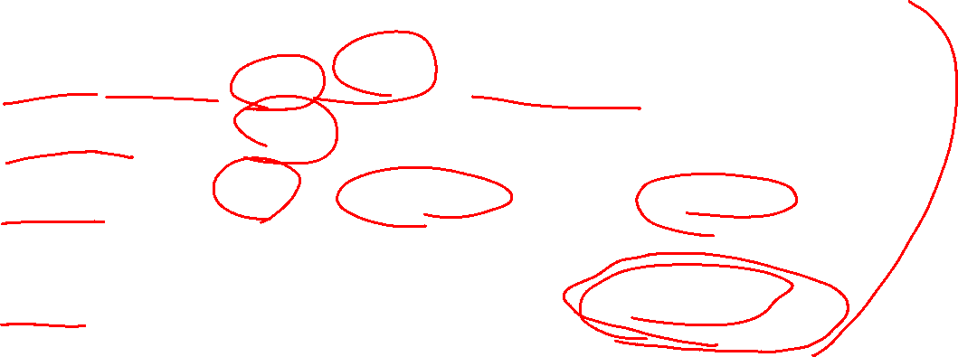
합의의 원칙
- 누가 어떻게 과거/미래를 변경할지
- 변경에 드는 비용은 어느정도인지
- 변경에 드는 힘은 어떤 방식으로 탈중앙화 되있는지
- 변경에 어떤게 바뀐지 어떻게 누가 알 수 있는지

Slide 12
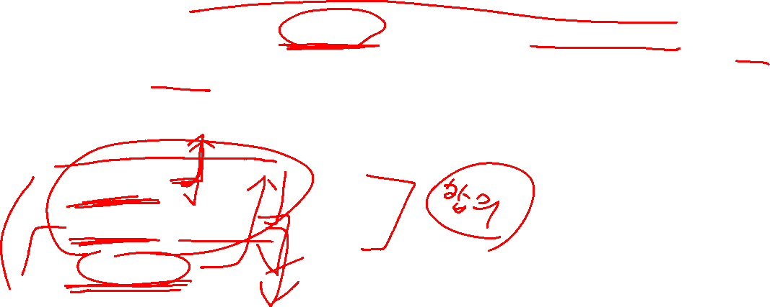
완벽은 없지만
컴퓨터과학에서 효과적이라는것은 필수적으로 다른 요소들과 영향을 주고받는 trade-off 관계를 가지는 요소
블럭체인의 3요소
- 보안성
- 확장성(효율성과 관련)
- 탈중앙성
- 이 3가지는 하나가 변하면 다른 2개에 영향을 많이 줌
- 합의 알고리즘이 이 3요소에 대부분의 영향을 줌

Slide 13
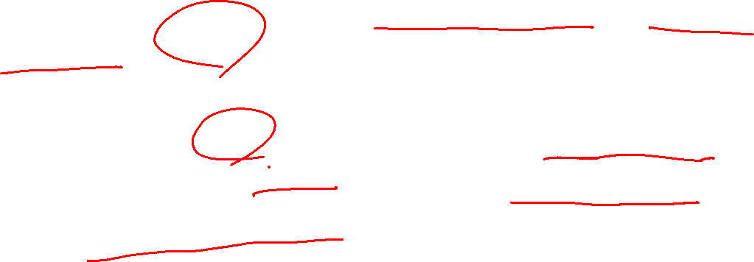
정리
블럭체인에서 사용하는 합의 알고리즘은 공유 분산 원장을 전제로 하는 합의 알고리즘
블럭체인의 화폐를 이용한 설계는 컴퓨터 과학을 토대로 하지만, 개념적으로 보면 생명의 욕심에 의해서 동작하는 생태계

